Slide 3
熊猫
Xióng māo

Slide 4
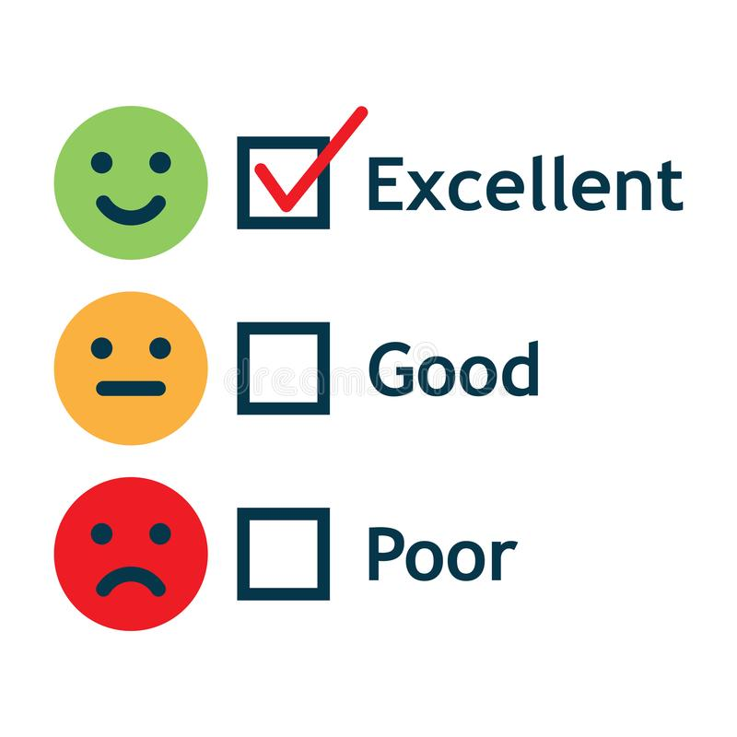
满意 v. to be satisfied
mǎn yì
A：这件衣服你满意吗？
B：我很满意。
A：小丽对你好像有点不满意。
B：真的吗？
我对这件礼物很满意。
我妈妈对我女朋友很满意。
老板对我的工作很满意。

Slide 5
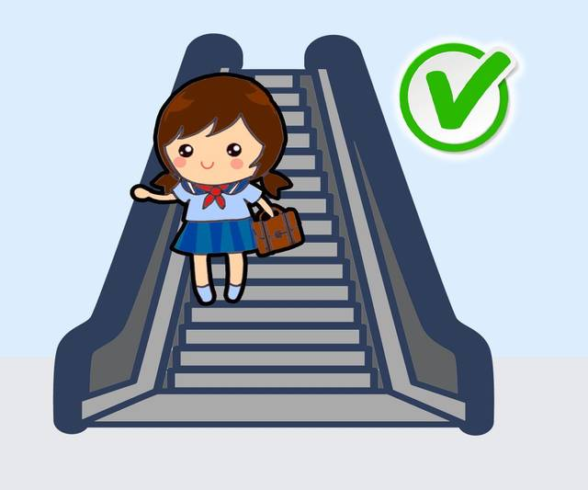
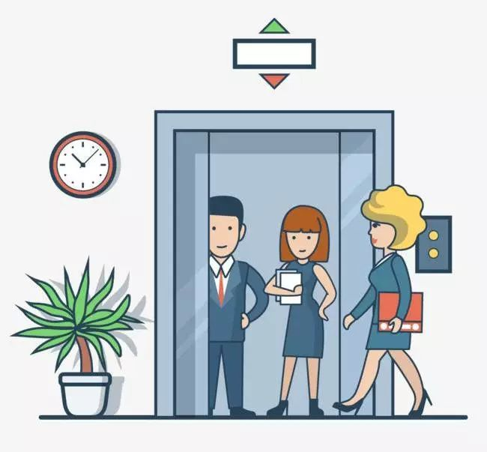
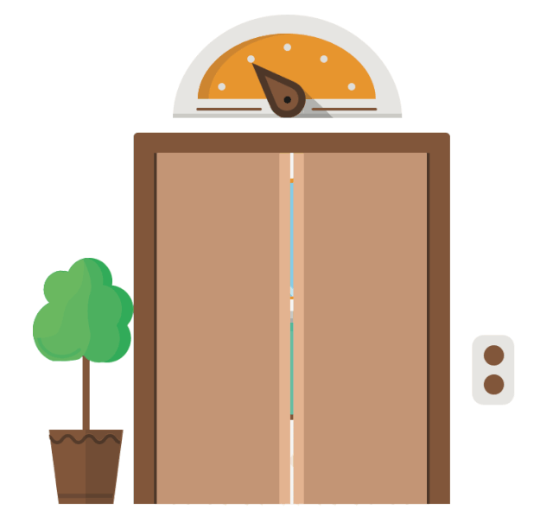
电梯 n.elevator
diǎn tī
坐电梯
扶梯
梯子

Slide 6
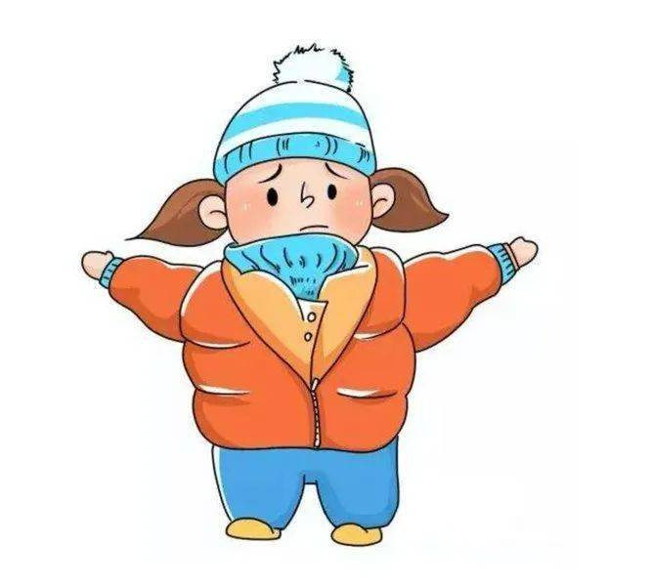
层 m.used for floors
céng
我家在三层。
这栋楼有20层。
这个蛋糕有三层。
我今天穿了三层衣服。

Slide 7
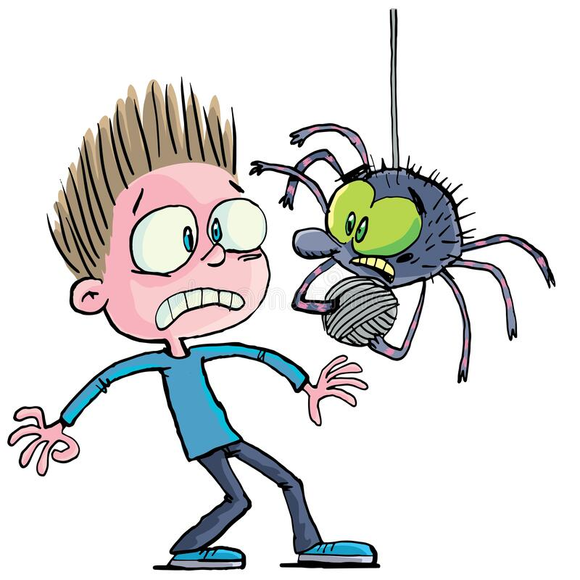
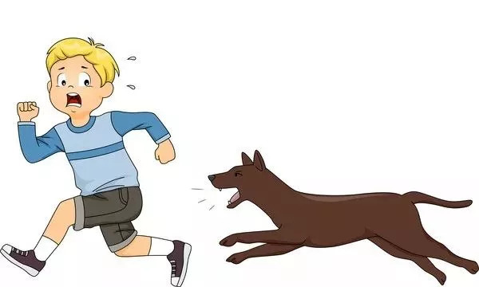
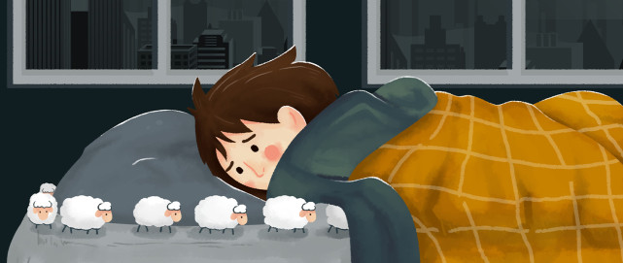
害怕 v.to be afraid,to be scared
A：你害怕什么？
B：我害怕蜘蛛/蛇。
我害怕黑。
我怕狗。
我怕离开家人。

Slide 8
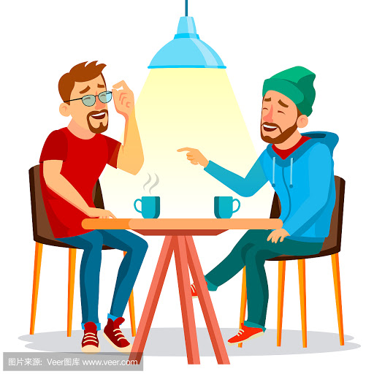
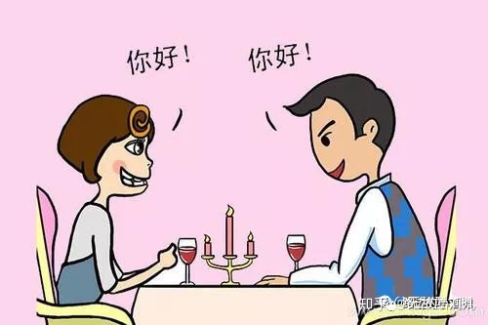
Jiàn miàn 见面 v.to meet
跟/和朋友见面
下周四见面
两点见面
明天我们在哪儿见面？
我们好久没见面了
这是我们第一次见面

Slide 9
ānjìng 安静 adj.quiet
她是一个安静的人。
这个教室很安静。
图书馆很安静。
请保持安静。
安静！

Slide 10
Xióng māo
熊猫

Slide 11
man yì
v
满意

Slide 12
diàn tī
电梯

Slide 13
hài pà
害怕

Slide 14
jiàn miàn
见面

Slide 15
ān jìng
安静

Slide 16
céng
层

Slide 17
熊猫

Slide 18
害怕

Slide 19
满意

Slide 20
见面

Slide 21
电梯

Slide 22
安静

Slide 23
层

Slide 26
又+V（has already happened）
上个星期我买了一条裤子，昨天又买了一条。
你上午已经喝了一杯咖啡，下午怎么又喝了一杯？
小刚，你前天迟到，昨天迟到，今天怎么又迟到了？
我昨天看了一个电影，今天又看了一个

Slide 27
再+V(has not happened yet)
你只吃了一点儿饭，再吃一点儿吧。
家里只有一个面包了，我们再买一些吧。
那个饭馆我昨天去了一次，明天还想再去一次。
昨天去看了看，今天又去看了看，明天还想再去看一次。

Slide 28
1.我想明天（ ）买一个本子。
2.你怎么（ ）迟到了？
3.请等一下，我（ ）去一下卫生间。
4.我在中国见过熊猫，昨天（ ）去公园看熊猫了。

Slide 29
huí yì 回忆一下
我去饺子馆吃了两次饺子，上个星期去了一次，昨天又去了一次，我想明天再去一次。
我昨天去了饺子馆，明天想再去一次。
worksheet

